Slide 1
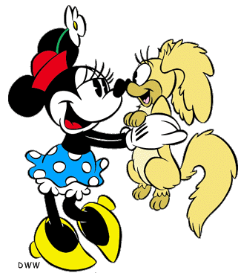


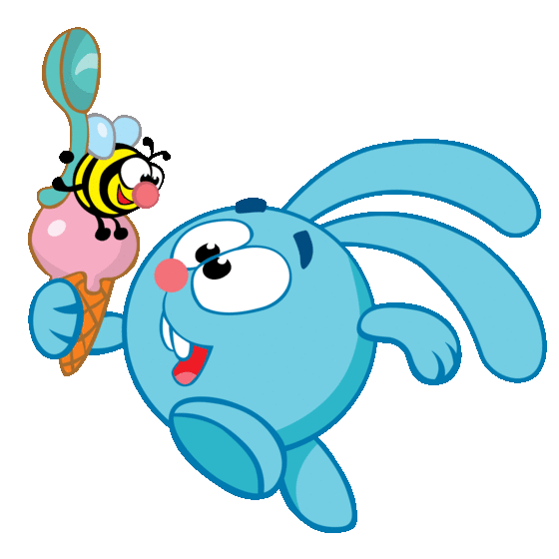
Картотека игр для развития навыков общения детей раннего возраста

Slide 2
Игра «Утреннее приветствие»
Цель: создание положительного эмоционального климата в группе, развитие навыков общения, привитие навыка приветствия каждого ребенка в группе.
Содержание: Дети и взрослый встают в круг. Все берутся за руки.
Взрослый, обращая взгляд поочередно к каждому, говорит: «Все мы проснулись и собрались вместе. И Толя здесь… И Саша здесь…» Все дети повторяют за взрослым. Взрослый вместе с детьми приветствуют друг друга: «Здравствуй, Толя! Здравствуй, Саша!.. Здравствуй, солнце!»
Затем педагог оглядывает каждого ребенка и говорит: «Все здесь!» Дети повторяют хором: «Все здесь!» и крепко пожимают друг другу руки (или обнимают друг друга).

Slide 3

Игра «Ищу друга»
Цель: Обучение детей навыкам сотрудничества, переход от игры «рядом» к игре «вместе».
Содержание: Детям раздают по одной игрушке (набор состоящий из 2-3 игрушек одного вида: зайцы, мишки, собачки и т.д.)
Воспитатель говорит детям, что сейчас они будут танцевать вместе со зверятами. Но одному зайчику, одному мишке танцевать скучно, поэтому, пока звучит музыка, каждый ребенок должен найти для своей зверюшки друзей. (На первом этапе воспитатель обращает внимание, что в наборе не один зайчик (мишка, собачка), а несколько).
Когда начинает звучать музыка, дети ходят по комнате и ищут детей с парными игрушками, то есть подыскивают своей зверюшке друга. Когда друг будет найден, дети танцуют вместе с игрушками.
(Вместо игрушек можно использовать картинки с изображением животных или медальки, которые можно повесить на грудь).

Slide 4

Игра «Помоги Тане»
Цель: Воспитание навыков партнерского общения, усиление мотивации к общению, снятие тревожности у детей.
Содержание: Педагог говорит, что у девочки Тани случилась беда: сломались все игрушки, и ей больше не во что играть. Детям показывают несколько заранее подобранных игрушек, каждая из которых разделена на две части. Например, шляпка гриба и ножка гриба, две части одной матрешки и др. Для более старших можно разделить игрушку на 3-4 части.
Полученные детали раздают детям – каждому ребенку по одной – и просят их помочь Тане починить игрушки. Задача малышей – найти отдельные части игрушки и соединить их.
Примечание: Эта игра похожа на игру «Ищу друга», но является более функциональной, т.к. ее можно использовать и в работе с «особыми» детьми. Например, для тревожных детей инструкция к игре является понятной и доступной., но до начала игры воспитатель должен продемонстрировать как будут выглядеть починенные игрушки. Для аутичных детей будет легче выполнить задание с логическим завершение (игрушка снова целая)

Slide 5
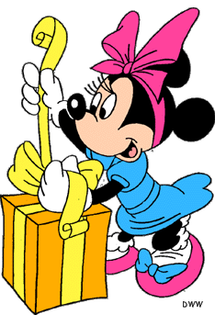
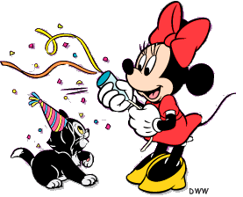
Игра «Подарки»
Цель: формирование потребности в общении, становление субъективного эмоционального отношения к сверстнику.
Содержание: Взрослый спрашивает ребят, любят ли они получать подарки и, получив положительный ответ, предлагает: «Давайте будем понарошку дарить подарки». Затем подзывает к себе одного ребенка, в центр, затем все произносят:
Принесли мы всем подарки,
Кто захочет, тот возьмет,
Вот вам кукла с лентой яркой,
Конь, волчок и самолет.
Перечислять игрушки надо медленно, выразительно, чтобы дети успели представить себе каждый предмет. Затем, обращаясь к ребенку, которому будут «дарить» подарок, воспитатель спрашивает, какой из перечисленных предметов он хотел бы получить. Если малыш выбирает коня, остальные дети скачут как лошадки. Если кукла – танцуют как куколки и поют песенки. Если волчок – кружатся со звуком «ж». Если самолет – Изображают полет и приземление самолета, раздвигая руки, и воспроизводя рев мотора: «р».
Пусть ребенок выберет себе «подарок» (кого-то из детей). И тот, кого он выбрал, выходит в центр комнаты. Теперь он будет выбирать подарок.
Примечание: Естественно, что подарки можно разнообразить – например, предложить на выбор бабочку, лягушку, мишку, автомобиль и др., которые легко изобразить в движениях. Для этого надо заранее сочинить стишки про эти игрушки.

Slide 6




Игра «Постарайся отгадать»
Цель: Развитие эмпатии, тактильного восприятия, развитие речи, развитие навыков общения, сплочение группы.
Содержание: Все дети сидят на ковре. Один ребенок – водящий - поворачивается к ним спиной. Дети по очереди дотрагиваются до его плеча, спинки, гладят его и говорят:
Раз, два, три, четыре, пять,
Постарайся отгадать.
Я с тобою рядом тут.
Скажи, как меня зовут.
Водящий пытается отгадать, кто его погладил. Если водящий никак не может отгадать правильно, он поворачивается лицом к играющим, и ему показывают, кто его погладил а он просто пытается вспомнить и назвать имя этого ребенка.
Примечание: Модификацией этой игры является игра «Это Я. Узнай меня». Дети также сидят на ковре. Один из них поворачивается спиной к сидящим. Дети по очереди поглаживают его по спине и говорят: «Это Я Узнай меня». Воспитатель помогает ребенку угадать, называя по очереди имена всех детей.
Желательно, чтобы каждый ребенок побывал в роли ведущего.

Slide 7

Игра «Липучки»
Цель: отработка коммуникативных навыков, умение слушать инструкцию; учить согласовывать свои действия с действиями других.
Содержание: Дети бегают под веселую музыку по группе. Двое детей, держась за руки , пытаются поймать сверстников. При этом они припевают (приговаривают): «Я – липучка-приставучка, я хочу тебя поймать». Каждого пойманного ребенка «липучки берут за руку и присоединяют к своей «липучей компании». Затем они все вместе ловят других детей.
Когда все дети станут «липучками», они танцуют и говорят «Мы липучки-приставучки. Будем вместе мы плясать».
Примечание: На первых порах, пока дети не освоили игру, в роли липучки выступает взрослый.

Slide 8


Игра «Сделай как Я»
Цель: создание оптимальных условий для физического контакта, обмена эмоциями; способствовать становлению положительного отношения к сверстнику.
Содержание: Воспитатель говорит малышу: «Я взяла Никиту за руку. Посмотри. Сделай как я» Добивается, чтобы ребенок повторил просьбу, делая акцент на то, что это Никита. Или: «Я обнимаю Алешу, он хороший. Сделай как я». «Я дала машинку Коле. Сделай как я» и т.д.

Slide 9
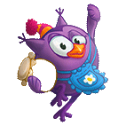
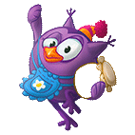
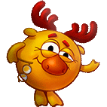
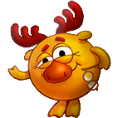
Игра «Зеркало»
Цель: отработка навыков взаимодействия взрослого с ребенком; формирования понимания того, что другой ребенок и взрослый такие же (может делать то же, похож и т.д.).
Содержание: 1этап- индивидуальный. Взрослый подводит ребенка к зеркалу. Обращает его внимание на изображение, появляющееся в нем. Затем говорит: «Теперь я буду зеркалом». Ребенок «смотрится в зеркало», а воспитатель повторяет его движения. Далее воспитатель и ребенок меняются ролями. Подобные упражнения воспитатель проводит со всеми детьми по очереди, отдельно.
2 этап – групповой. Условия игры усложняются. Все дети встают в круг (если маленькие – в одну линию, напротив воспитателя) и становятся «маленькими зеркалами». Воспитатель показывает движение, а они повторяют его. Воспитатель сопровождает движение словами: «Мой дружок, в меня смотри и за мной все повтори».

Slide 10
Игра «Бусы для друзей»
Цель: воспитывать умение вступать в эмоционально-практическое взаимодействие с группой сверстников, формировать чувство единства и общности друг с другом.
Содержание: Воспитатель показывает детям куклу в красивых бусах. Дети рассматривают ее, бусы. Затем у куклы бусы рвутся, и она просит детей помочь ей снова собрать бусы. Дети все вместе собирают рассыпавшиеся колечки-бусины и нанизывают их на одну общую веревочку. Кукла благодарит детей за помощь. В подарок детям она принесла много веревочек и бусин. Кукла предлагает детям сделать бусы друг для друга. (Можно предложить собрать бусы из любых разноцветных бусин, а можно одноцветные: на красную веревочку – красные бусины). Когда дети сделают бусы, надо примерить их, полюбоваться друг другом. Также можно предложить подарить свои бусы друг другу. Кукла всех хвалит, говорит, что все красивые и хорошие. В конце устраивается общая пляска под веселую музыку.

Slide 11
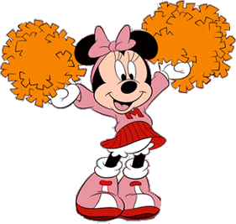
Игра «Прятки с платочками»
Цель: отработка коммуникативных навыков детей; воспитание дружелюбия, желания играть друг с другом; вызвать положительные эмоции.
Содержание: Воспитатель раздает каждому ребенку платочки. Предлагает поиграть в прятки: «Давайте сейчас все спрячемся. Я буду вас искать». Дети накидывают платочки на голову. Воспитатель: «Где же наша Настя? Настенька, ты где?» Названный ребенок снимает платочек с головы и говорит: «Вот я!» Таким образом педагог «находит» всех детей.
Когда дети научаться играть, можно предложить искать всех кому-нибудь из детей. Более старших детей можно попросить рассказать друг о друге: как зовут, какой, что есть (части тела, одежда). Также можно прятаться под один платочек 2-3 детям.
В «Прятки» можно играть с игрушками. Взрослый прячет под платочек игрушку, затем показывает какую-либо ее часть (гребешок петушка, ушки зайчика и др.) или издает характерный для этой игрушки звук (Ку-ка-ре-ку, кря и др.)и просит отгадать кто там спрятался. Если ребенок отгадал, то ему отдают эту игрушку (игрушек должно быть по количеству детей). После дети могут спрятать свою игрушку под свой платочек и позвать ее: «Петушок (ку-ка-ре-ку) иди сюда!»

Slide 12
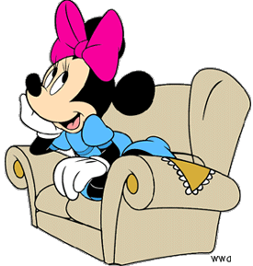
Цель: формировать потребность в общении, способствовать становлению эмоционально-положительного отношения к сверстнику.
Содержание: Дети вместе со взрослым сидят в кругу на коврике. Взрослый поет песенку «Мы сидим, мы сидим и на Танечку глядим». При этом обязательно показывает на ребенка про которого поет, еще раз называет его имя и просит повторить детей. Или, наоборот, просит показать того ребенка, про которого спела: «Где наша Танечка?»
Затем можно пропеть (проговорить) какой это ребенок. Например: «Танечка у нас хорошая, Танечка у нас пригожая. Есть у Тани глазки, ручки и т.д.» (здесь воспитатель может придумать любые ласковые слова о ребенке). Обязательно должен быть и физический контакт: погладить по голове, дотронуться до ручек и т.д. (можно также привлечь к этому детей).
Примечание: Взрослый обязательно должен охватить всех детей. После, как заключение, воспитатель говорит, что все детки сегодня хорошие и предлагает погладить себя и друг друга. Дети гладят себе ручки, ножки, животик, щечки, произнося при этом: «Мы хорошие, мы хорошие…»
Игра «Мы сидим, мы сидим…»

Slide 13

Игра «Пирамида любви»
Цель: создавать атмосферу близости и общности между малышами, положительного эмоционального климата в группе; развитие навыков общения.
Содержание: Дети становятся в тесный кружок и по очереди кладут ручки одна на другую (строят пирамиду). В тот момент, когда ребенок положил свою ручку на руку воспитателя, воспитатель говорит: «Мы тебя любим, Вова!» Затем сверху ручку кладет другой ребенок, воспитатель говорит: «Мы тебя любим, Денис!» и т.д. Когда «пирамида любви» построена, воспитатель предлагает детям закрыть глаза и почувствовать, какие теплые у них ручки. Воспитатель побуждает детей по возможности проговаривать за ней слова.

Slide 14

«Давайте познакомимся»
Цель: учить находить сверстников в группе, называть их имена, формировать умение устанавливать контакт с детьми.
Содержание: Воспитатель говорит: «К нам в гости пришел гномик (мишка, кукла). Давайте с ним познакомимся и назовем ему наши имена». Дети вместе с воспитателем садятся на ковер в кружок гномик стоит в середине. Воспитатель катает мяч каждому ребенку и говорит, называя имя каждого, например: «Саша с нами». Дети повторяют (по возможности).
Примечание: Содержание игры может варьироваться. Например, «Покажи, кого назову». Дети сидят на ковре или просто играют. Воспитатель спрашивает у малыша: «Где у нас Света? (Даша, Коля и т.д.)» Ребенок указывает на того, кого назвали. Воспитатель просит повторить имя : «Это Света. Скажи – Света».
«Кто это?» Воспитатель просит назвать свое имя, сказать как зовут того или иного малыша. Если ребенок затрудняется, воспитатель помогает ему и просит повторить.
В ходе игры воспитатель обязательно сопровождает свою речь жестами, дотрагиваясь до того, чье имя надо назвать.

Slide 15
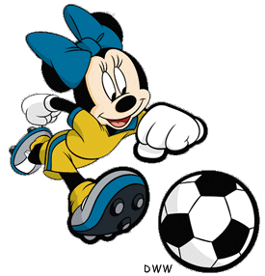
Игра «Катаем мячик»
Цель: формировать чувство общности, воспитывать умение вступать в эмоционально-практическое взаимодействие друг с другом.
Содержание: Взрослый и дети сидят на ковре. Взрослый берет мяч и катит его в сторону одного из детей: «Покатился мячик в гости к Лене, лови его скорее!» После того как ребенок поймает мяч, предлагает ему покатить мяч другому ребенку: «Лена, а к кому мячик хочет отправиться в гости?» Если малыш не может выбрать ребенка, помогает ему: «Кати мячик Вове!»
Каждый ребенок должен поучаствовать в игре. Затем воспитатель предлагает таким же образом перебрасывать мячик друг другу.
Примечание: Можно модифицировать игру: катать мяч не через все поле, а по кругу от одного ребенка к другому. Перекатывая мяч, необходимо комментировать его передвижения: «Вот сейчас мячик у Саши, а Саша покатил мячик Ване!»

Slide 16

Игра «Только вместе»
Цель: обучение детей установлению контакта друг с другом, учить подстраиваться к темпу движения партнера.
Содержание: Дети встают парами и вместе держат мяч (каждый старается держать мяч двумя руками). По сигналу педагога дети должны одновременно присесть, стараясь не выпустить мяч из рук, пройти по группе, попрыгать. Их главная задача – не выронить мяч, научиться действовать согласованно.
Примечание: Когда дети освоят этот вариант игры, ее условия можно усложнить, например, так: каждый ребенок может придерживать мяч только одной рукой

Slide 17
Игра «Паровозик»
Цель: Учить детей взаимодействовать друг с другом, приучать внимательно наблюдать за действиями друг друга, прислушиваться к друг другу и взрослому (визуальный и физический контакт).
Содержание: Воспитатель предлагает детям покататься на поезде. «Паровозиком будет Илюша, а мы все вагончиками. Вагончики, вставайте за паровозиком» Дети встают друг за другом и передвигаются по группе, произнося имя ребенка-паровозика: «Илья, Илья, Илья… Ту-ту…». Затем паровозиком назначается другой ребенок.
Примечание: Более младшие дети могут играть в игру со взрослым или одним-двумя детьми.

Slide 18
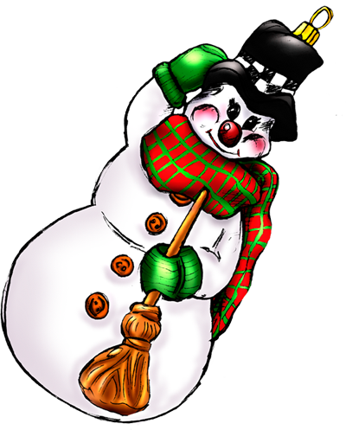
Игра «Снежинки»
Цель: отработка коммуникативных навыков, умение слушать инструкцию.
Содержание: Воспитатель предлагает детям превратиться в снежинок. Под веселую музыку дети бегают по комнате, кружатся (снежинки летают). По сигналу воспитателя превращаются в большой снежный ком – подбегают к воспитателю и тесно прижимаются к нему.

Slide 19
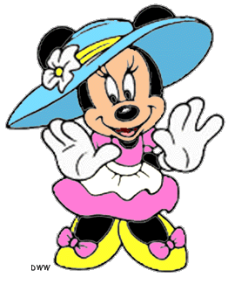
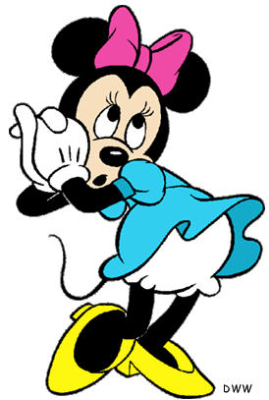
Игра «Пальчик о пальчик»
Содержание: Дети стоят произвольно. Воспитатель читает (пропевает) следующее стихотворение:
Пальчик о пальчик: тук-тук.
Кулачок о кулачок: стук-стук

